Slide 1
ИНФОРМАЦИОННА СРЕЩА С ДОКТОРАНТИТЕ НА ИР-БАН
1. Накратко за докторантурите в ИР-БАН
Научен секретар на ИР-БАН проф. дтн Велислава Любенова
2. Администриране – Светлана Асенова специалист по обучение и развитие към отдел "Човешки ресурси"
3. Осчетоводяване – гл. счетоводител Ивета Николова, отдел „Счетоводство“
4. Въпроси
17.02.2026 г
София

Slide 2
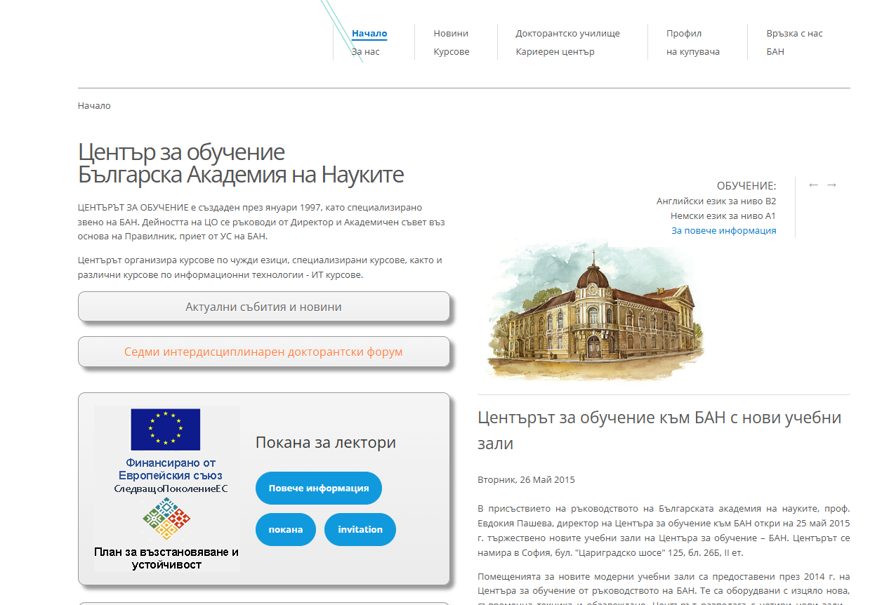
Накратко за докторантурите в ИР-БАН
Център за обучение (ЦО) - БАН
http://edu.bas.bg/
http://edu.bas.bg/

Slide 3
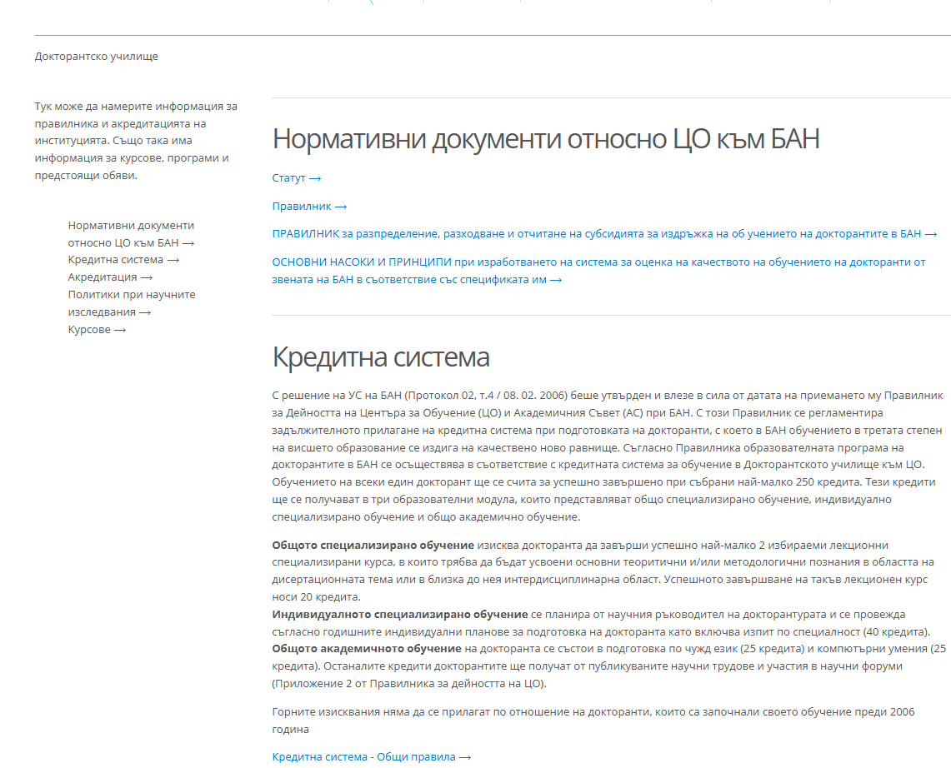
Докторантско училище към ЦО-БАН
Статут
Правилник
ПРАВИЛНИК за разпределение, разходване и отчитане на субсидията за издръжка на об учението на докторантите в БАН
ОСНОВНИ НАСОКИ И ПРИНЦИПИ при изработването на система за оценка на качеството на обучението на докторанти от звената на БАН в съответствие със спецификата им
Кредитна система - Общи правила
Кредитна система - Специализирани курсове
Кредитна система - Курсове по информационни технологии (ИТ)
http://edu.bas.bg/phd-school.html

Slide 4
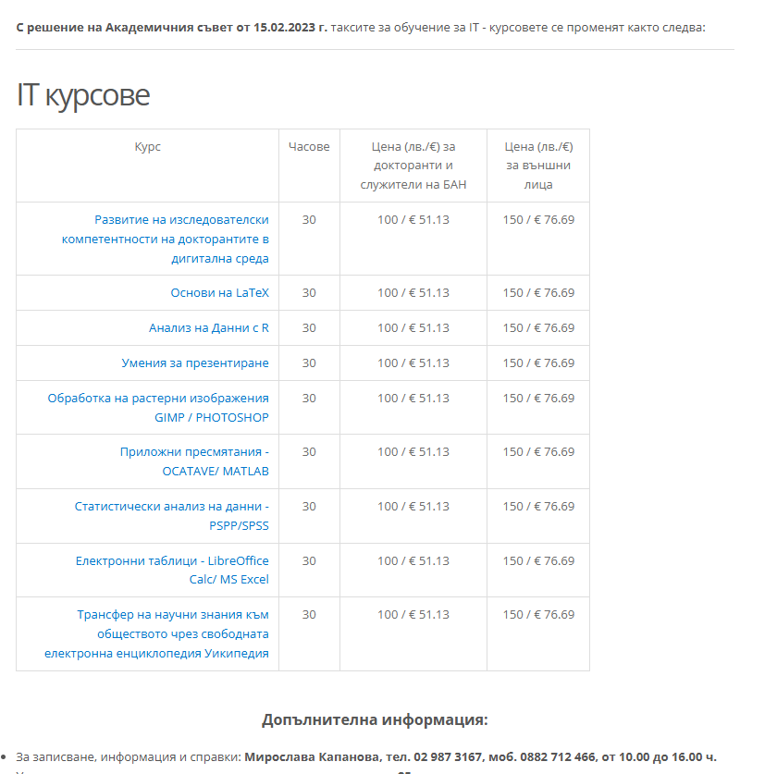
Курсове към ЦО
http://edu.bas.bg/courses.html

Slide 5
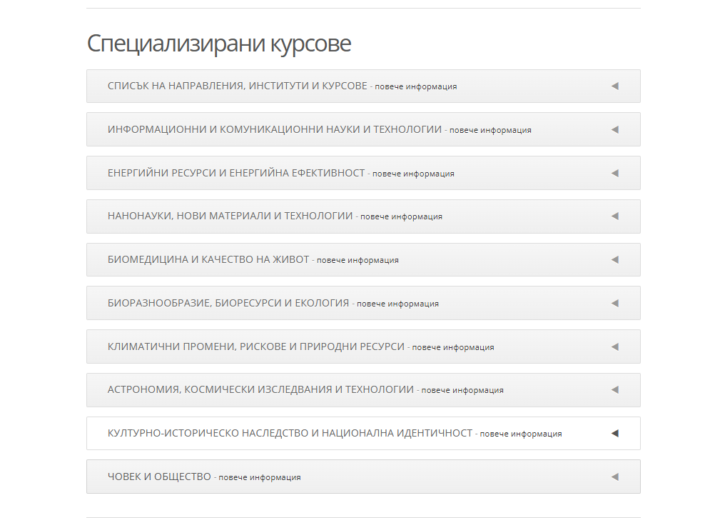
Курсове към ЦО

Slide 6
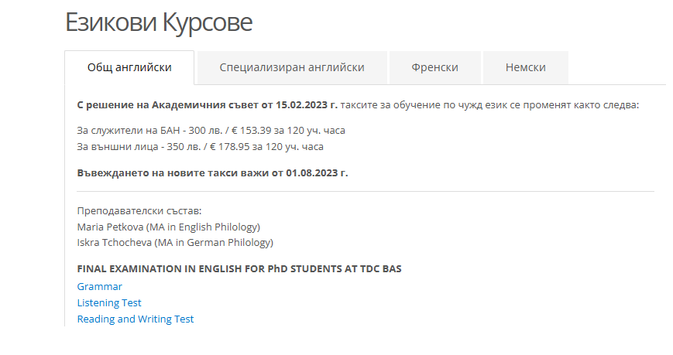
Курсове към ЦО

Slide 7
ОЦЕНКА НА ПОДГОТОВКАТА НА ДОКТОРАНТИ В БАН ПО КРЕДИТНА СИСТЕМА
І. Изпълнение на образователната програма
Успешно положен изпит по
• базов специализиран предмет,
• два специализирани курса за обща базова подготовка в съответното научно направление или в интердисциплинарно направление, свързано с темата на дисертацията
• езикова подготовка
• компютърни умения
ІІ. Апробация на изпълнението на научната програма
• Докладване пред научни форуми на научни резултати по темата на дисертацията
ІІІ. Публикации на научни резултати по темата на дисертацията

Slide 8
НАПРАВЛЕНИЕ "ИНФОРМАЦИОННИ И КОМУНИКАЦИОННИ НАУКИ И ТЕХНОЛОГИИ"
http://edu.bas.bg/doctorant_school/spec_courses/1_inf_com_sci_tech/information.html
OСНОВИ НА ПАТЕНТНОТО ЗАКОНОДАТЕЛСТВО И УМЕНИЕТО ДА СЕ ИЗОБРЕТЯВА
Лектори:
Акад. Чавдар Руменин
Проф. д-р Сия Лозанова
КАК ДА СЕ ФОРМУЛИРАТ И ОФОРМЯТ ЦЕЛИТЕ, ЗАДАЧИТЕ, ИЗВОДИТЕ И ПРИНОСИТЕ В ДИСЕРТАЦИОННИТЕ ТРУДОВЕ И НАУЧНИТЕ ПУБЛИКАЦИИ
Акад. Чавдар Руменин
ИДЕНТИФИКАЦИЯ И РАЗПОЗНАВАНЕ НА РОБОТИ И МАНИПУЛАТОРИ
Проф. д-р инж. Роман Захариев
ОСНОВИ НА МОЗЪЧНО-МАШИННИЯ ИНТЕРФЕЙС
Проф. д-р Анна Лекова
МОДЕЛИРАНЕ НА СИСТЕМИТЕ ЧОВЕК-РОБОТ
Проф. д-р Мая Димитрова

Slide 9
НАПРАВЛЕНИЕ "ИНФОРМАЦИОННИ И КОМУНИКАЦИОННИ НАУКИ И ТЕХНОЛОГИИ"
http://edu.bas.bg/doctorant_school/spec_courses/1_inf_com_sci_tech/information.html
ЕЛЕКТРОЕНЕРГИЙНА ЕФЕКТИВНОСТ
проф. дтн Илиян Илиев
ПРОМИШЛЕНА АВТОМАТИЗАЦИЯ И СИСТЕМИ ЗА УПРАВЛЕНИЕ НА ТЕХНОЛОГИЧНИ ПРОЦЕСИ
доц. д-р Даниела Парашкевова
АВТОМАТИЗИРАНО ПРОЕКТИРАНЕ И ДИНАМИЧНО ИЗСЛЕДВАНЕ НА МЕХАНИЗМИ И МАНИПУЛАТОРИ ЧРЕЗ CAD-CAE ИНСТРУМЕНТИ.
доц. д-р Петко Недялков
МОДЕЛИРАНЕ И УПРАВЛЕНИЕ НА (БИО)ТЕХНОЛОГИЧНИ ПРОЦЕСИ
проф. д.н. Велислава Любенова
Проф. д-р Мая Игнатова
СЕНЗОРИ И СЕНЗОРНИ МРЕЖИ – НОВ КУРС
Доц. дтн. Александър Александров

Slide 10
ІІ. Апробация на изпълнението на научната програма
• Докладване пред научни форуми на научни резултати по темата на дисертацията
7ми Интердисциплинарен докторантски форум 27 – 29 април 2026 г. гр. Велинград, България http://edu.bas.bg/documents/2026_01_23_forum/inv.pdf
Форуми, организирани от ИР
Годишна Научна сесия – ноември 2026 г.
Международна конференция „Роботика и мехатроника“ 15-20 май 2026 г.

Slide 11
ІІІ. Публикации на научни резултати по темата на дисертацията
Област 5. Технически науки
Научно направление 5.2. Електротехника, електроника и автоматика и 5.1. Машинно инженерство
• Научни публикации в издания, които са реферирани и индексирани в световноизвестни бази данни с научна информация (Web of Science, Scopus)
• Научни публикации в нереферирани списания с научно рецензиране или в редактирани колективни томове
• Публикувана глава от колективна монография
Приносът се дели на брой автори на публикацията
SCOPUS https://www.scopus.com/
Web of Science https://www.webofscience.com/
Проверка на импакт ранга на списание: https://www.scimagojr.com/
Проверка на импакт фактор на списание : https://jcr.clarivate.com

Slide 12
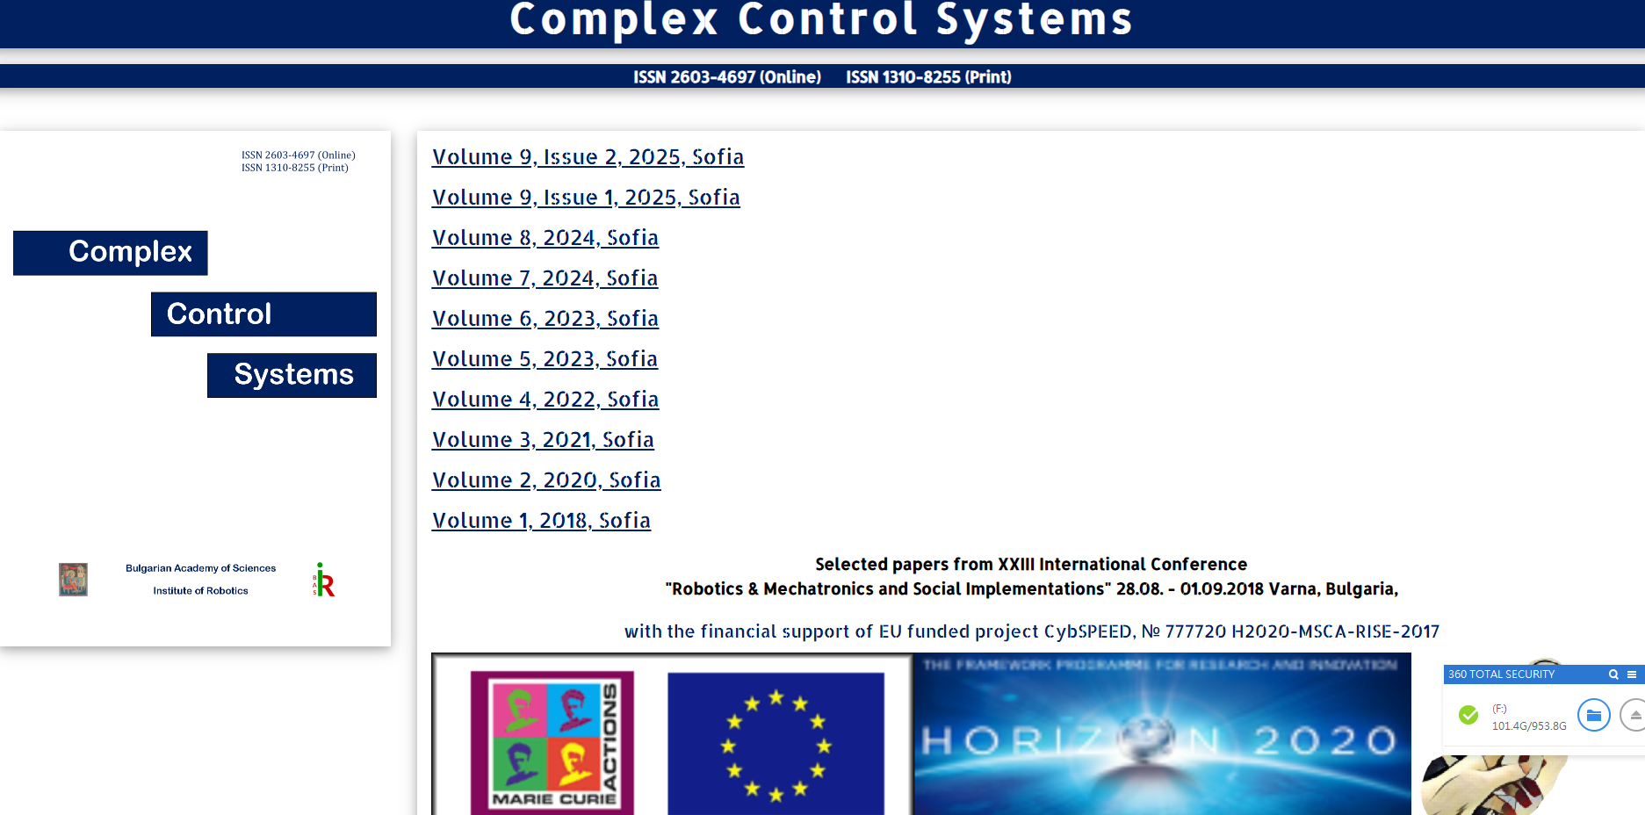
Издания на ИР-БАН
http://ir.bas.bg/publishing/publishing.html

Slide 13
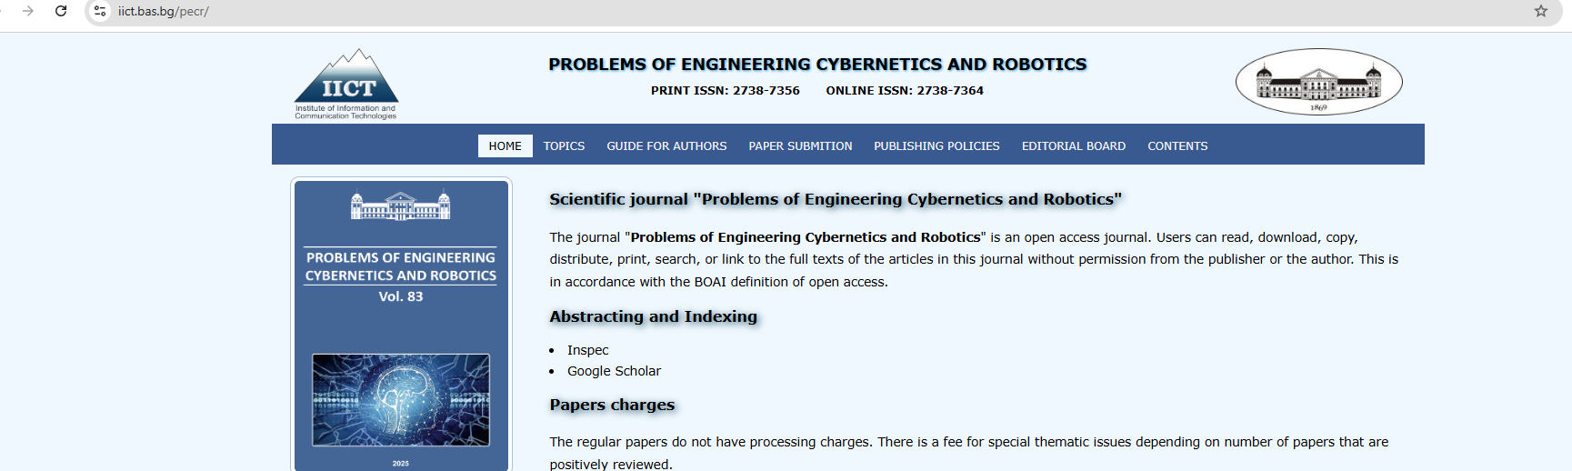
Издания на ИР-БАН
https://www.iict.bas.bg/pecr/

Slide 14
За ползване на системата за проверка за съвпадения в текста /антиплагиатство/ - имейл до v_lubenova@hotmail.com – проф. дтн Велислава Любенова, с трите имена, email адрес.

Slide 15
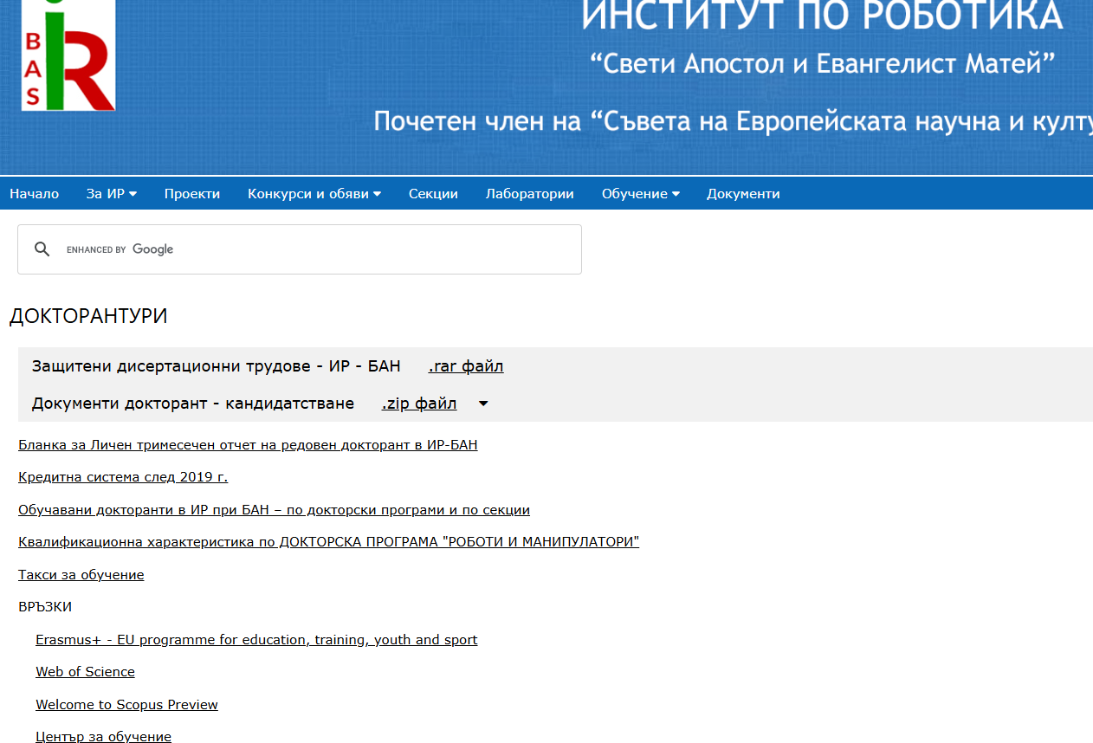
Документи на web страницата на ИР-БАН http://ir.bas.bg/index.html
http://ir.bas.bg/phd/phd.html

Slide 16
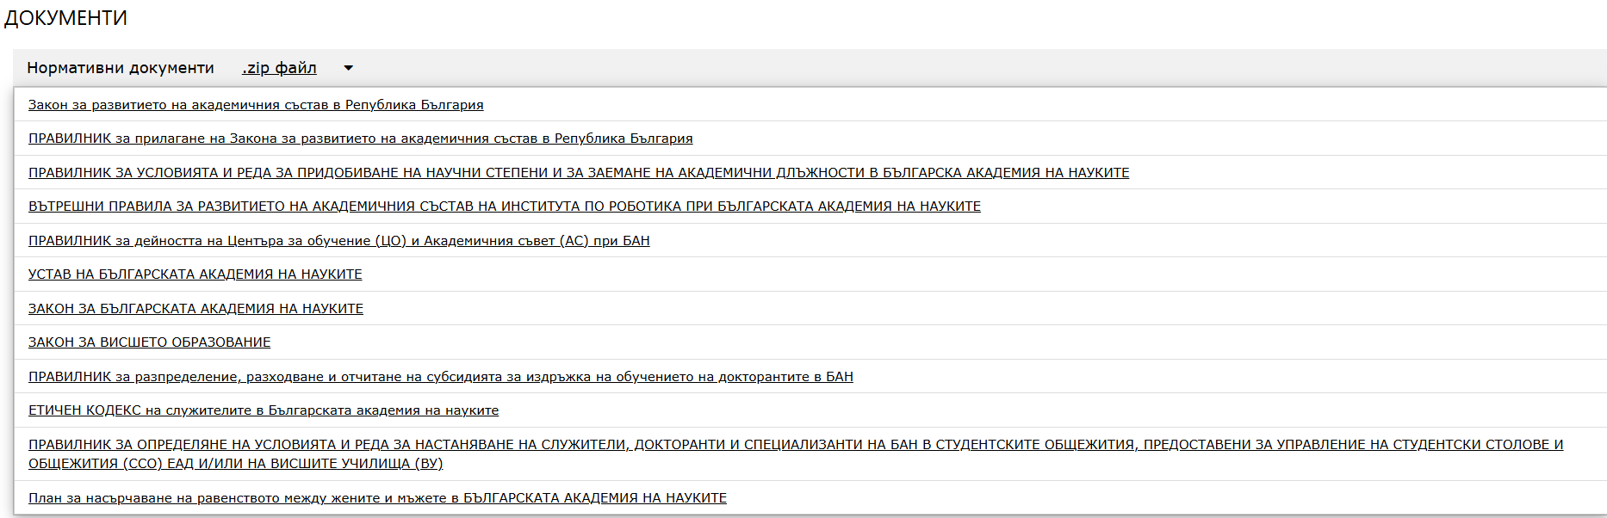
http://ir.bas.bg/docs/docs.html

Slide 17
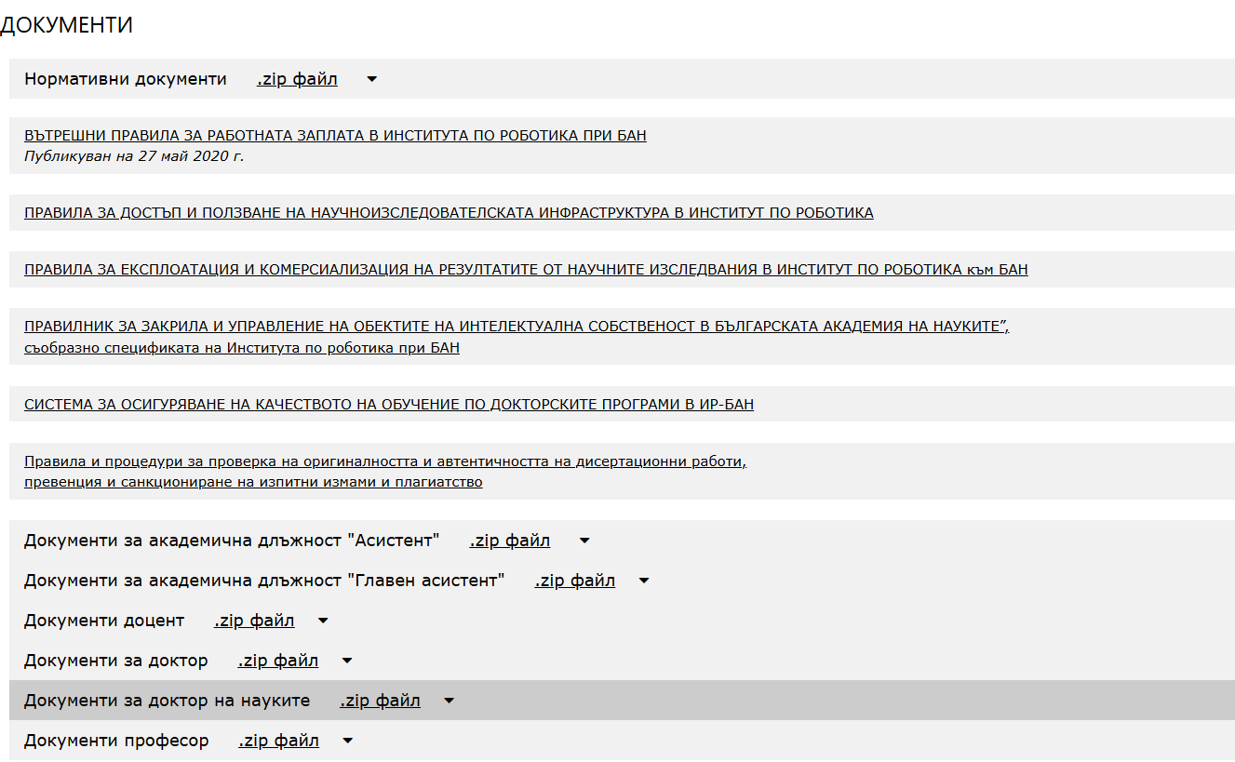
http://ir.bas.bg/docs/docs.html

Slide 18
Благодаря за вниманието

